Slide 1

Logística Urbana para Entrega de Mercadorias
Trabalho Desenhos de Algoritmos
Miguel Tavares - 202002811
Sofia Sousa - 202005932
Pedro Correia - 202006199

Slide 2
Descrição do Problema
Com base na descrição do enunciado, pretendemos implementar os seguintes cenários para melhorar a qualidade de gestão da empresa de logística:
Minimizar número de estafetas para entrega de pedidos
Maximizar Lucro da Empresa em um dia
Minimizar tempo médio de entregas expresso a serem realizadas em um dia

Slide 3
Formalização do Cenário 1
Dados de entrada:
Vetor<Encomenda> E- Conjunto de encomendas caracterizadas por:
Peso
Volume
Recompensa
Duração
Vetor<Carrinha> C –Conjunto de carrias caracterizadas por:
PesoMax
VolMax
Custo
PesoAtual
VolAtual
Dados de saída:
2 Vetores<EstafetaouPedido>, Est e Ped-Conjunto de carrinhas registadas e pedidos a entregar caracterizados por:
Peso
Volume
Restrições e Domínios de valores:
Todos os valores têm de ser positivos e pertencentes a N

Slide 4
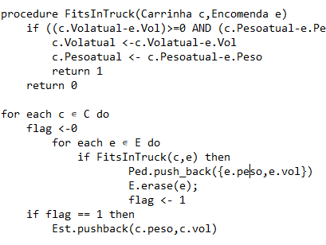
Descrição da Solução
Pseudo código da função aplicada
Baseado no algoritmo de bin-packing: first fit (decreasing).
Após a ordenação das carrinhas e encomendas por ordem decrescente de capacidade (peso+volume),percorremos todos os camiões um a um e inserimos as encomendas que cabem no camião atual.

Slide 5
Formalização do Cenário 2
Dados de entrada:
Vetor<Encomenda> E- Conjunto de encomendas caracterizadas por:
Peso
Volume
Recompensa
Duração
Vetor<Carrinha> C –Conjunto de carrias caracterizadas por:
PesoMax
VolMax
Custo
PesoAtual
VolAtual
Dados de saída:
2 Vetores<EstafetaouPedido>, Est e Ped-Conjunto de carrinhas registadas e pedidos a entregar caracterizados por:
Peso
Volume
Restrições e Domínios de valores:
Todos os valores têm de ser positivos e pertencentes a N

Slide 6
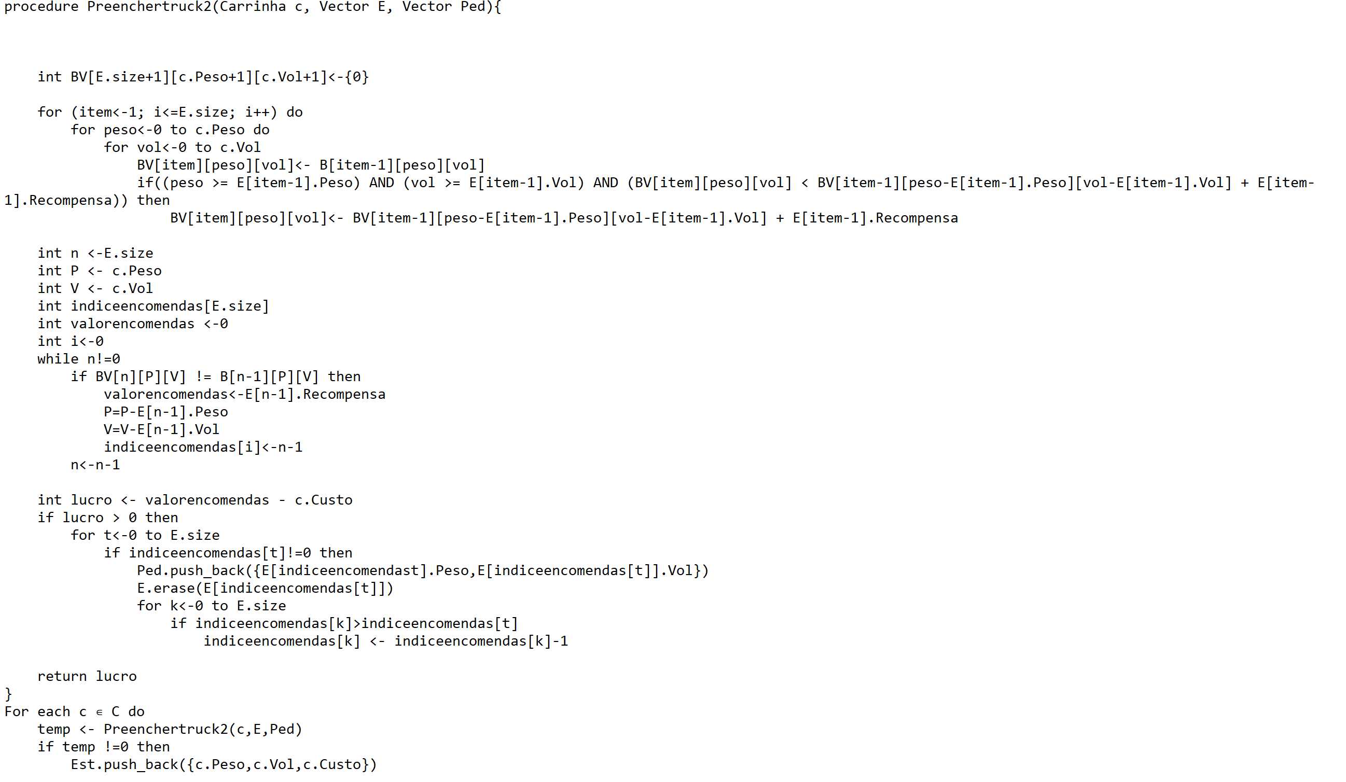
Descrição da Solução

Slide 7
Formalização do Cenário 3
Dados de entrada:
Vetor<Encomenda> E- Conjunto de encomendas caracterizadas por:
Peso
Volume
Recompensa
Duração
Vetor<Carrinha> C –Conjunto de carrinhas caracterizadas por:
PesoMax
VolMax
Custo
PesoAtual
VolAtual
Dados de saída:
1 Vetor<Pedido> P-Conjunto de Pedidos caracterizados por:
Peso
Volume
Duração
2 variáveis que guardam o somatório de Peso e Volume do Vetor.
Restrições e Domínios de valores
Todos os valores pertencem a N

Slide 8
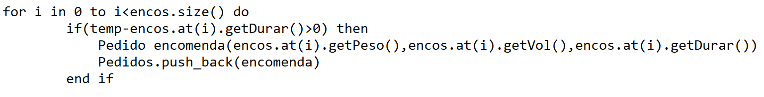
Descrição da Solução
Pseudocódigo da função aplicada
Baseando no conceito de Greedy Algorithm vamos percorrer as encomendas organizadas por duração decrescente ate o período de tempo se esgotar.

Slide 9
Dificuldades

